Slide 1
تفاوت های اساسی محاسبات کلاسیک و محاسبات کوانتومی
به نام خدا

Slide 2
فهرست مطالب
مقدمه
تاریخچه محاسبات کوانتومی
نمایش داده ها
محاسبات کلاسیک در برابر محاسبات کوانتومی
کامپیوتر کوانتومی
مزایا و کاربردهای کامپیوتر کوانتومی
مدل های محاسبات کوانتومی
نوبل فیزیک 2012

Slide 3
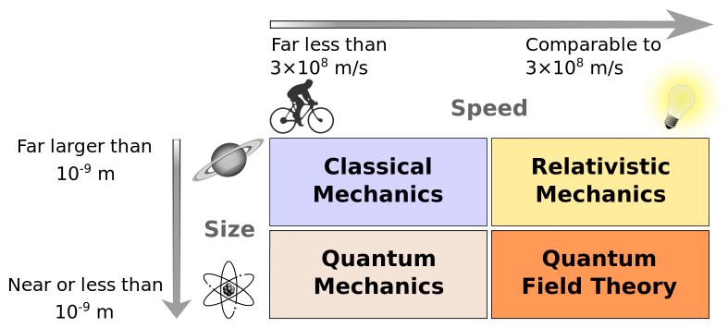
مقدمه
محاسبات کوانتومی:
دانش استفاده از تمامی امکانات مکانیک کوانتومی برای حل مسائل محاسباتی
محاسبات کلاسیک تنها تعداد کمی از این امکانات را در نظر می گیرد

Slide 4
تاریخچه محاسبات کوانتومی
1981- فیمن – نشان دادن عدم امکان شبیه سازی سیستم کوانتومی با استفاده از سیستم کلاسیک و پیشنهاد ساخت ماشین هایی براساس قوانین مکانیک کوانتومی
1985- دویچ - توسعه و تشریح اولین کامپیوتر (ماشین تورینگ) کوانتومی
1994- شور - ارائه الگوریتمی کوانتومی جهت تجزیه عددی بزرگ به عوامل اول آن
1997- گرور- ارائه الگوریتمی کوانتومی جهت جستجو در پایگاه داده نا مرتب N عضوی در زمان O(N^{1/2})
2001 – اجرای الگوریتم شور روی کامپیوتر رزونانس مغناطیسی هسته ای (NMR) 7 کیوبیتی
2010 – ساخت اولین کامپیوتر کوانتومی 128 کیوبیتی تجاری (D-Wave one)
2013 – ساخت کامپیوتر کوانتومی تجاری 512 کیوبیتی (D-Wave two)
2014 – شکستن رکورد بزرگترین عدد تجزیه شده به عوامل اول (56153)
2015 – توسعه گیت منطقی سیلیکونی دو کیوبیتی

Slide 5
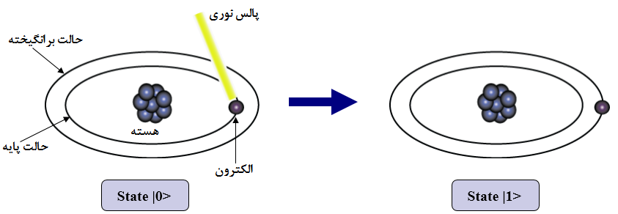
نمایش داده ها (کیوبیت)
نمایش یک بیت داده بوسیله یک اتم به صورت حالت های |1> و |0>.
پیاده سازی فیزیکی کیوبیت با دو سطح انرژی یک اتم
حالت برانگیخته اتم نشان دهنده حالت |1>
حالت پایه نشان دهنده حالت |0>

Slide 6
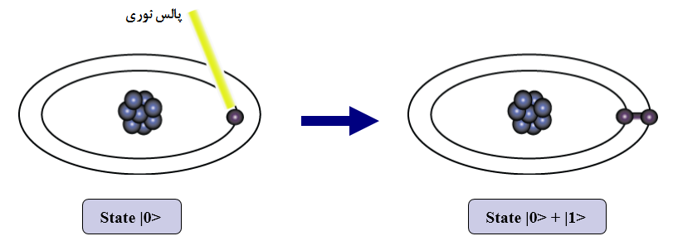
تفاوت بیت و کیوبیت
بیت:
دو حالت پایه 0 و 1
کیوبیت:
دو حالت پایه |1> و |0>.
سوپرپوزیشن هر دوحالت |ψ> = α|0> + β|1>
α و β اعدادی مختلط هستند که |α|² +|β|² = 1
یعنی همزمان در حالات |1> و |0> می باشد

Slide 7
نمایش فیزیکی کیوبیت
استفاده از سیستم های دوسطحی برای نمایش کیوبیت
ساخت کامپیوترهای کوانتومی با استفاده از ترکیبات مختلف کیوبیت ها
|1> | |0> | پایه اطلاعاتی | نام | پایه فیزیکی
عمودی حالت تک فوتون | افقی خلاء | قطبش نور حالت تعداد | رمزگذاری قطبش تعداد فوتون | فوتون
پایین یک الکترون | بالا نبود الکترون | اسپین بار | اسپین الکترون تعداد الکترون | الکترون
پایین | بالا | اسپین | اسپین هسته | هسته
پایین | بالا | اسپین | اسپین نقطه | نقطه کوانتومی
جابجایی آسان فوتون ها گزینه‌ای مناسب جهت انتقال اطلاعات کوانتومی
برهمکنش آسان الکترون ها و یونها گزینه‌ای مناسب جهت پردازش و ذخیره اطلاعات کوانتومی

Slide 8
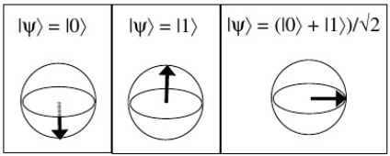
محاسبات کوانتومی در برابر محاسبات کلاسیک
محاسبات کلاسیک
محاسبات کوانتومی
واحد داده: بیت
حالات معتبر
واحد داده: کیوبیت
حالات معتبر

Slide 9
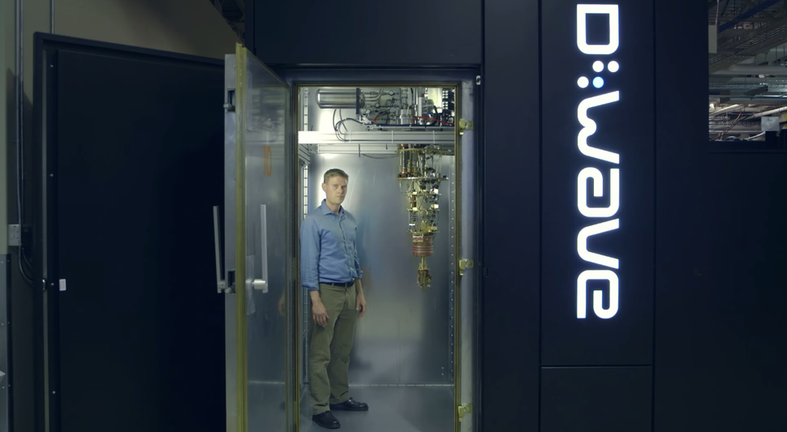
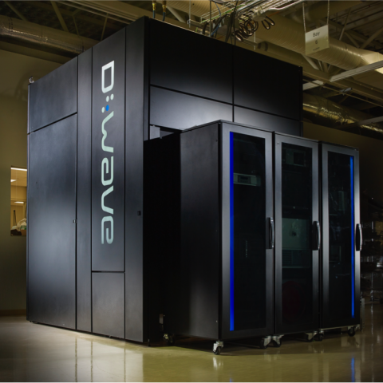
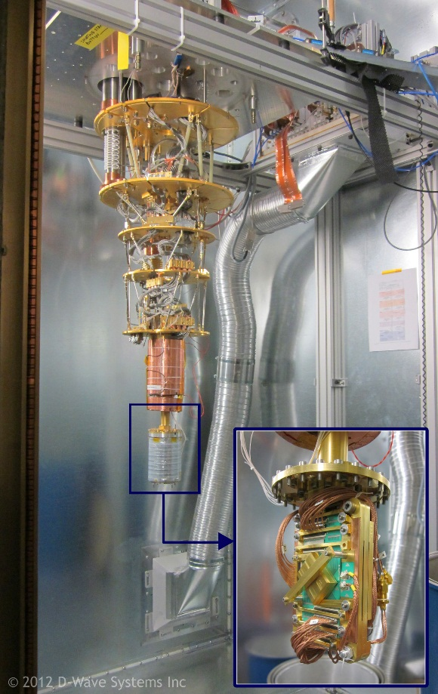
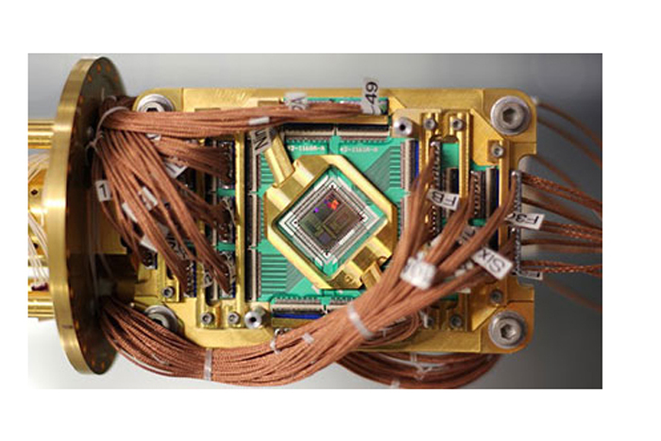
کامپیوتر کوانتومی
ماشینی است که برای محاسباتش از پدیده ها و قوانین مکانیک کوانتومی استفاده می کند
مانند درهم تنیدگی (Entanglement) و برهمنهی (Superposition)
رفتار ذرات در سطوح زیر اتمی
استفاده از کیوبیت به جای بیت

Slide 10
کامپیوتر کوانتومی

Slide 11
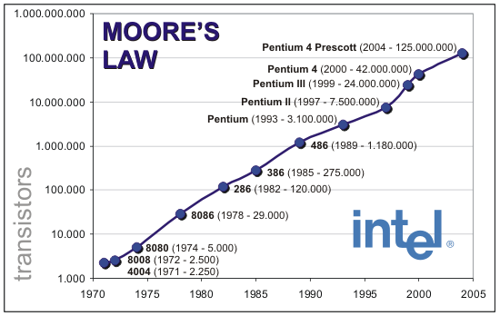
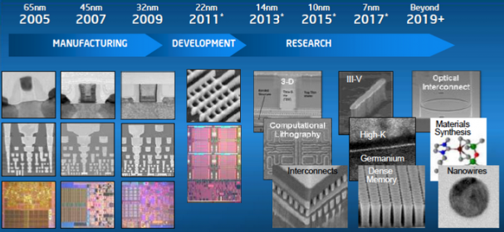
چرا کوانتوم و کامپیوتر کوانتومی؟
کامپیوتر کلاسیک:
قانون مور:
تعداد ترانزیستورهای یک تراشه در هر 18 ماه دو برابر می شود
ریزپردازنده ها تا سال 2020 به ابعاد زیر اتمی نزدیک می شوند
پردازش سریال (مثلا سرعت یک کامپیوتر 64 بیتی در حدود گیگا فلاپ است یعنی میلیون ها عمل floating point در ثانیه)
کامپیوتر کوانتومی:
مهار اتم ها و ملکول ها برای ایفای نقش حافظه و وظایف پردازشی
پردازش موازی (یک کامپیوتر کوانتومی 30 کیوبیتی با قدرت پردازشی یک کامپیوتر معمولی در حد 10 ترا فلاپ برابری می کند)
1bit= 1atom?!

Slide 12
توان محاسبات کوانتومی
فاکتورگیری (تجزیه به عوامل اول) اعداد صحیح (الگوریتم شور)
عدم توانایی رایانه های دیجیتال در تجزیه اعداد بزرگ به عوامل اولشان درصورتی که حاصلضرب دو عدد اول با اندازه مشابه باشند
رایانه کوانتومی با 2n کیوبیت می تواند اعداد با n بیت را به عوامل اول تجزیه کند
جستجو در پایگاه داده کوانتومی (الگوریتم گراور)
برای جستجوی یک اسم در یک کتابخانه نا مرتب بسیار بزرگ (کنگره)
کامپیوتر کلاسیک 100 سال
کامپیوتر کوانتومی 1/2 ثانیه

Slide 13
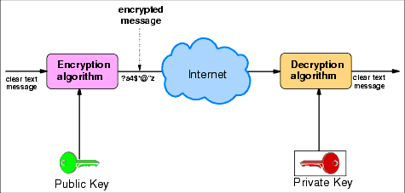
کاربردهای رایانه کوانتومی
شبیه سازی های مکانیک کوانتومی
فیزیک، شیمی، علم مواد، فناوری نانو، زیست شناسی و پزشکی
تجزیه و تحلیل رمز
توانایی شکستن کدهای بسیار پیچیده
رمزگذاری RSA

Slide 14
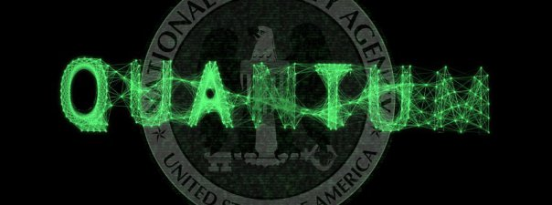
نفوذ به اهداف سخت
Penetrating Hard Targets
برنامه ای تحقیقاتی با بودجه $ 80M
شکستن قوی ترین رمزگذاری های موجود
RSA Encryption
دسترسی به
ایمیل ها
شبکه های اجتماعی
تراکنش های مالی
بانک ها
مراکز مهم دولتی کشورها

Slide 15
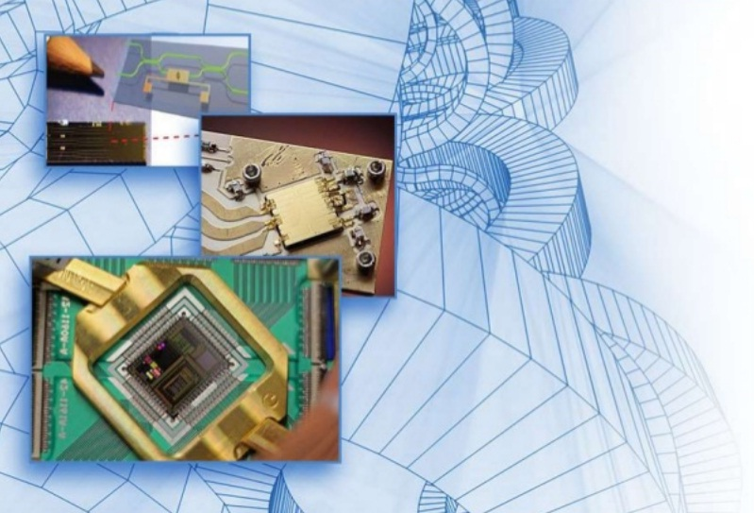
مدل های محاسبات کوانتومی
مدل های محاسبات کوانتومی:
مدار کوانتومی (گیت کوانتومی)
رایانه کوانتومی یک طرفه (مبتنی بر اندازه گیری)
محاسبات بی دررو (adiabatic)
کامپیوتر کوانتومی توپولوژیکی
راهکارهای پیاده سازی
فلزات ابر رسانا
تله های یونی
فوتون ها

Slide 16
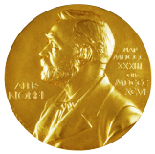
نوبل فیزیک 2012
کنترل ذرات در دنیای کوانتومی
اندازه گیری و دستکاری سیستم های کوانتومی منفرد
گامی مهم در پیشرفت کامپیوترهای کوانتومی
دیوید واینلند و سرج هراش مستقلا برنده نوبل فیزیک 2012 شدند
واینلند برای به تله انداختن اتم ها یا یون های دارای بار الکتریکی و کنترل و اندازه گیری آنها با استفاده از فوتون ها
هراش برای کنترل و اندازه گیری فوتون ها با ارسال اتم ها از میان یک تله

Slide 17
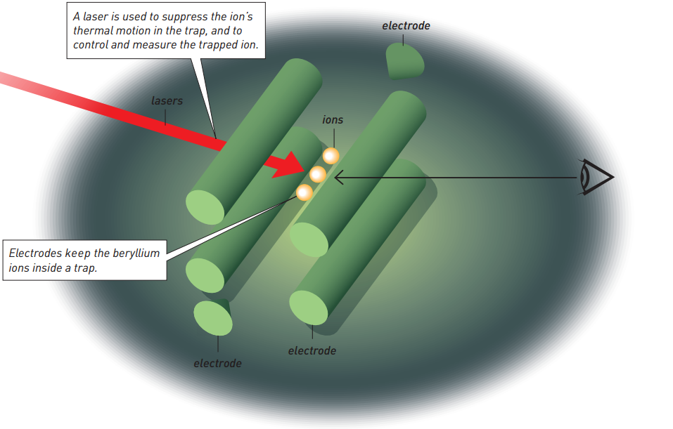
کار پژوهشی واینلند

Slide 18
کار پژوهشی هراش

Slide 19
با تشکر از توجه شما
پایان

